Slide 1
Konfigurasi DHCP Server
Administrasi sistem jaringan

Slide 2
DHCP Server
Pengertian DHCP Server
Instalasi Linux Debian
Konfigurasi IP Address
Install dan Konfigurasi DHCP Server
Testing DHCP Server pada Client

Slide 3
Pengertian DHCP Server
Dinamic Host Configuration Protocol atau yang disingkat dengan DHCP merupakan protokol yang mengatur pemberian layanan pengalamatan (IP Address, Subnet Mask, IP Gateway, IP DNS) kepada komputer client secara otomatis (dinamis) sesuai dengan aturan-aturan yang telah ditetapkan di sisi server.
Komputer yang berfungsi memberikan layanan disebut dengan DHCP Server. Sedangkan komputer yang menerima layanan disebut DHCP Client

Slide 4
Topologi Jaringan

Slide 5
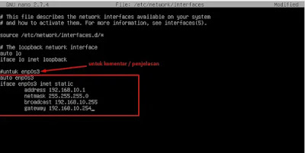
Konfigursi Network
nano /etc/network/interfaces
Restart konfigurasi network dengan mengetik perintah berikut
/etc/init.d/networking restart

Slide 6
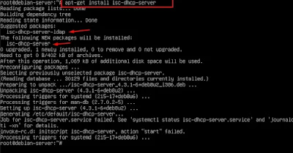
Untuk menginstall Paket DHPC Server, kita menggunakan Paket DVD 2 pada debian, dengan perintah
apt-get install isc-dhcp-server

Slide 7
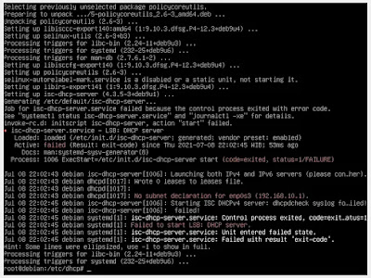
Setelah selesai menginstall maka akan terdapat tampilan seperti ini :

Slide 8
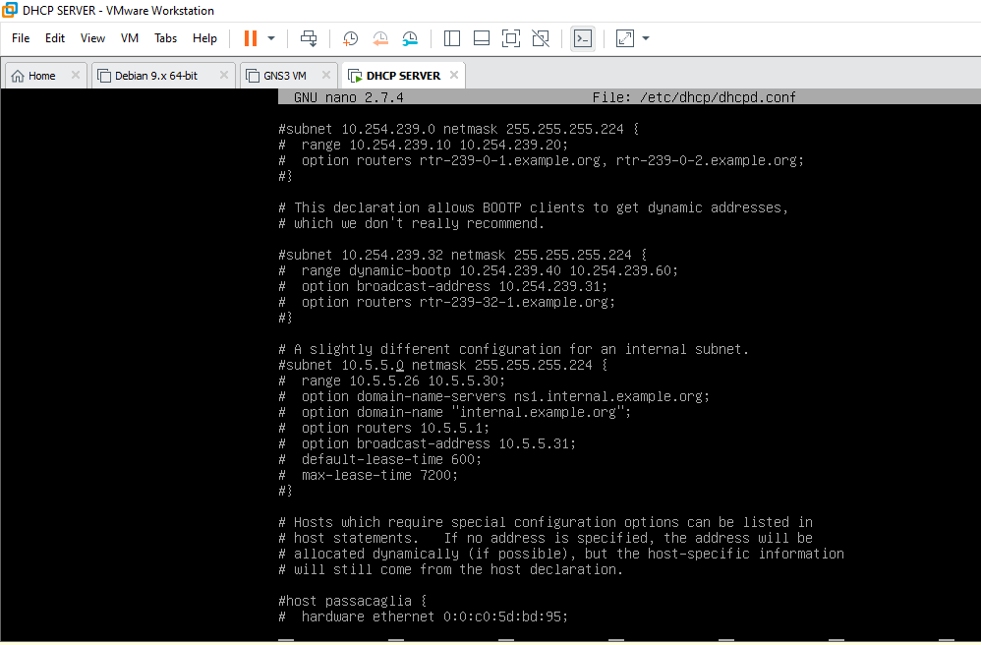
Konfigurasi DHCP Server
Ketik Perintah : nano /etc/dhcp/dhcpd.conf

Slide 9
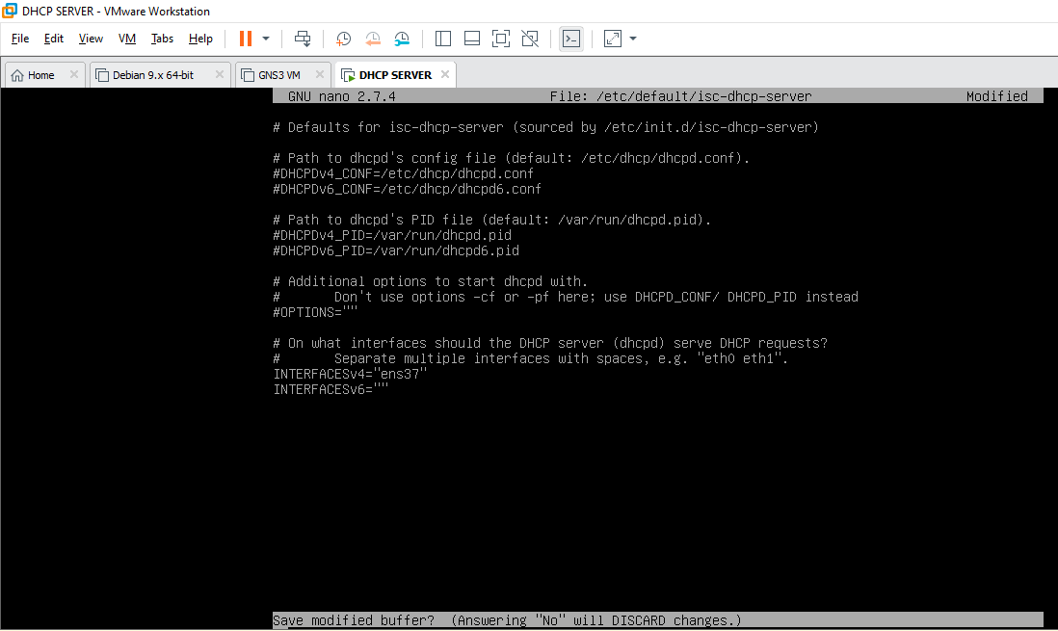
Untuk Konfigurasi interface yg digunakan Ketik perintah : nano /etc/default/isc-dhcp-server

